Slide 1
Analiza sentymentu recenzji w języku polskim
Ewa Jabłońska

Slide 2
Agenda
Zbiór danych
Wstępna eksploracja danych
Modelowanie tematów
Klasyfikator sentymentu
Wnioski

Slide 3
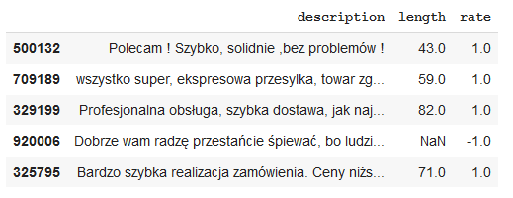
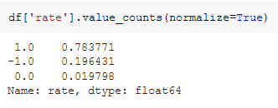
Zbiór danych
Ermlab Opineo – zbiór recenzji sklepów internetowych z portalu Opineo
Rozmiar oryginalnego zbioru danych – 936 883 recenzji

Slide 4
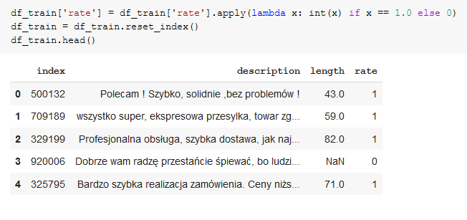
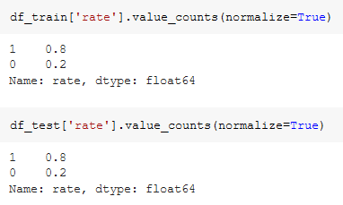
Zbiór danych
Do analizy i wytrenowania modelu klasyfikacji sentymentu użyto ok. 1% oryginalnego zbioru danych
Zbiór treningowy – 10 200 recenzji
Zbiór testowy – 1 800 recenzji

Slide 5
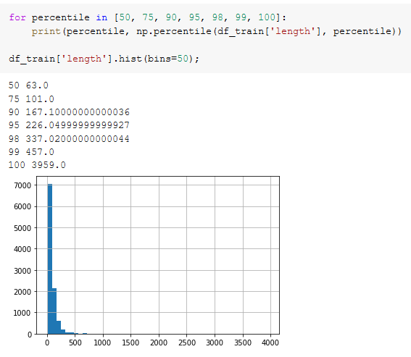
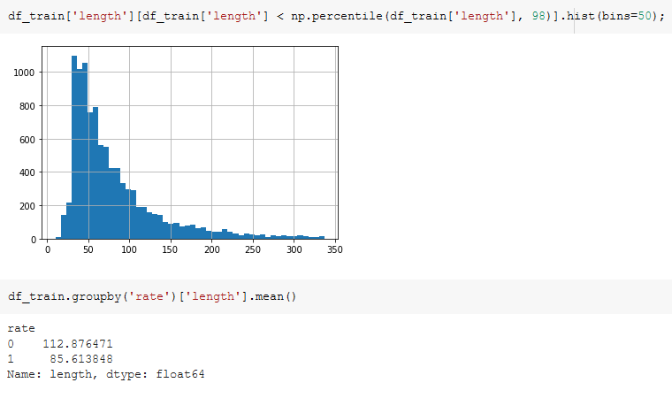
Eksploracja danych – długość tekstu

Slide 6
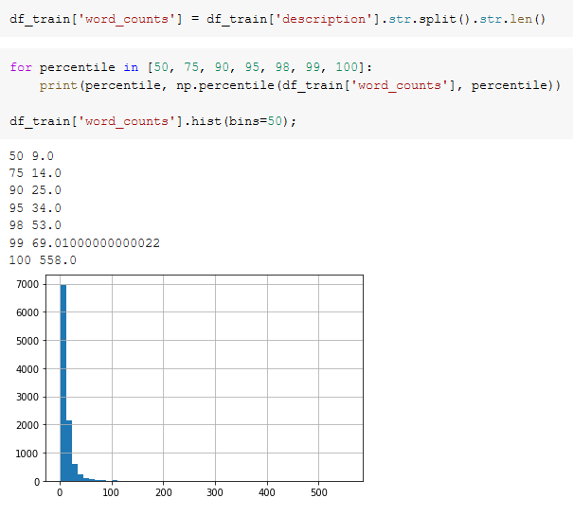
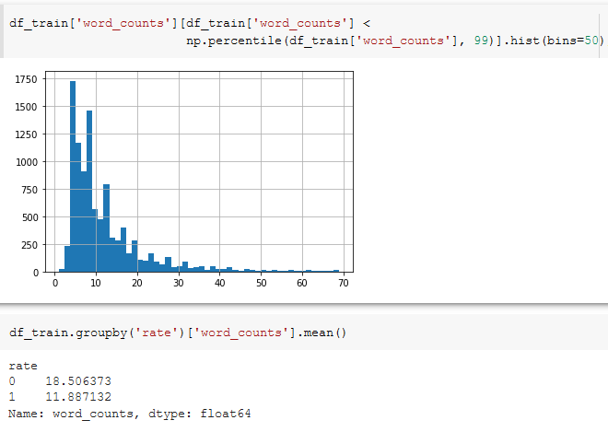
Eksploracja danych – liczba słów w tekście

Slide 7
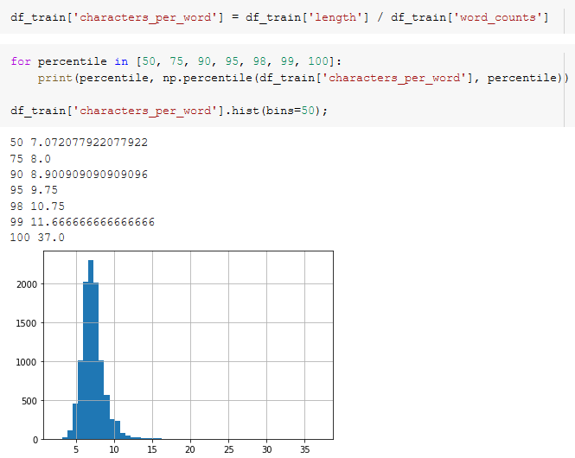
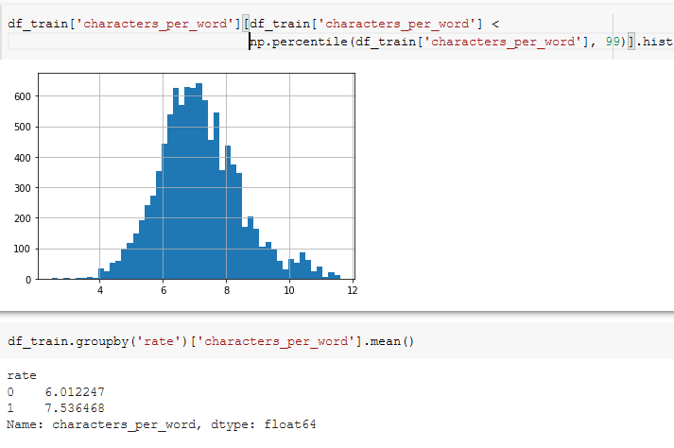
Eksploracja danych – długość słów

Slide 8
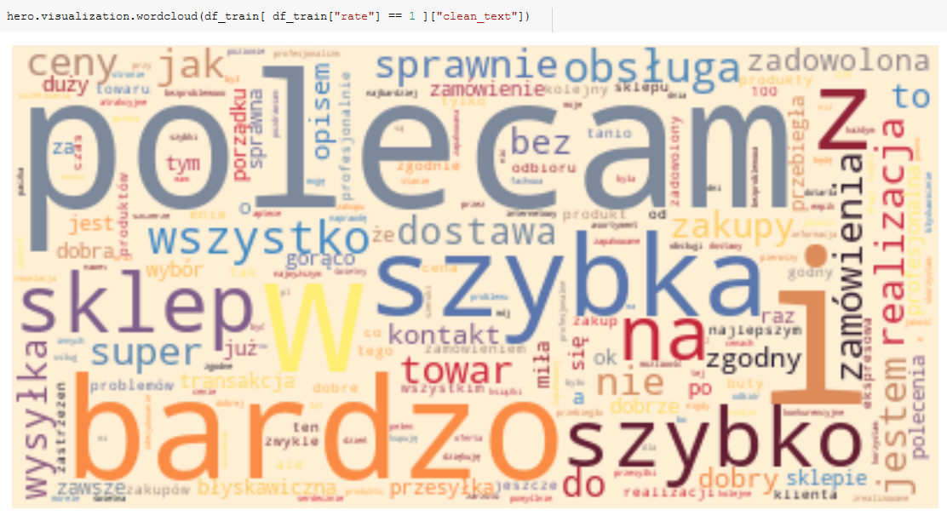
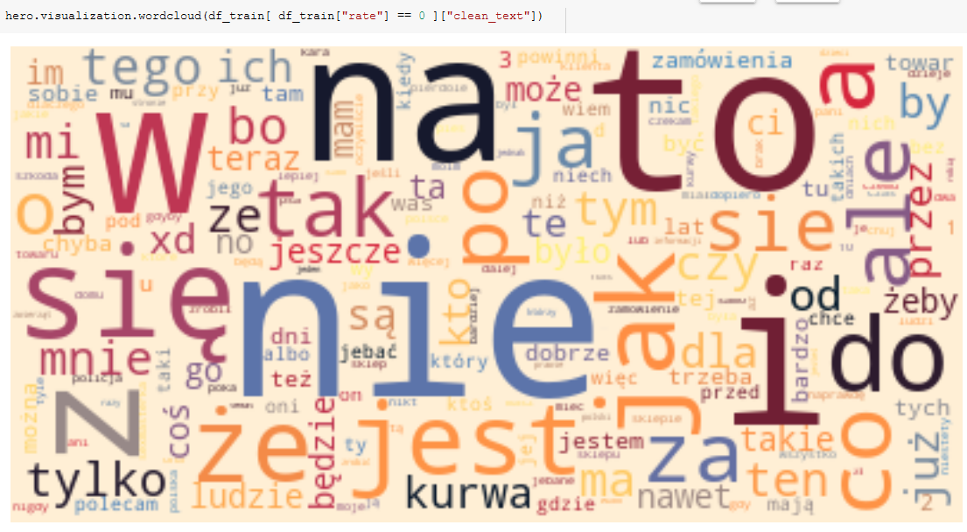
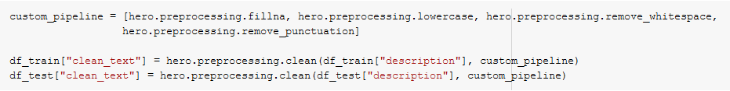
Najczęstsze słowa
pozytywne
Negatywne

Slide 9
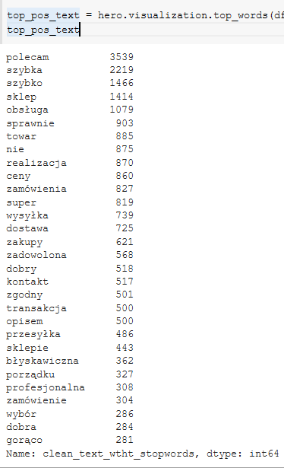
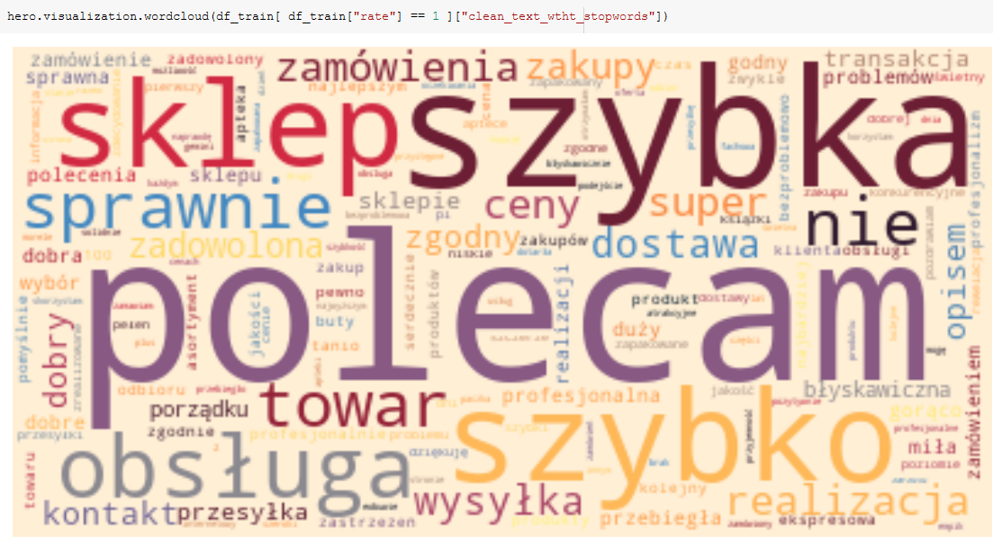
Najczęstsze słowa – pozytywne usunięte stop words

Slide 10
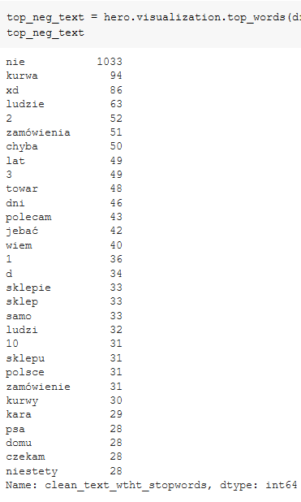
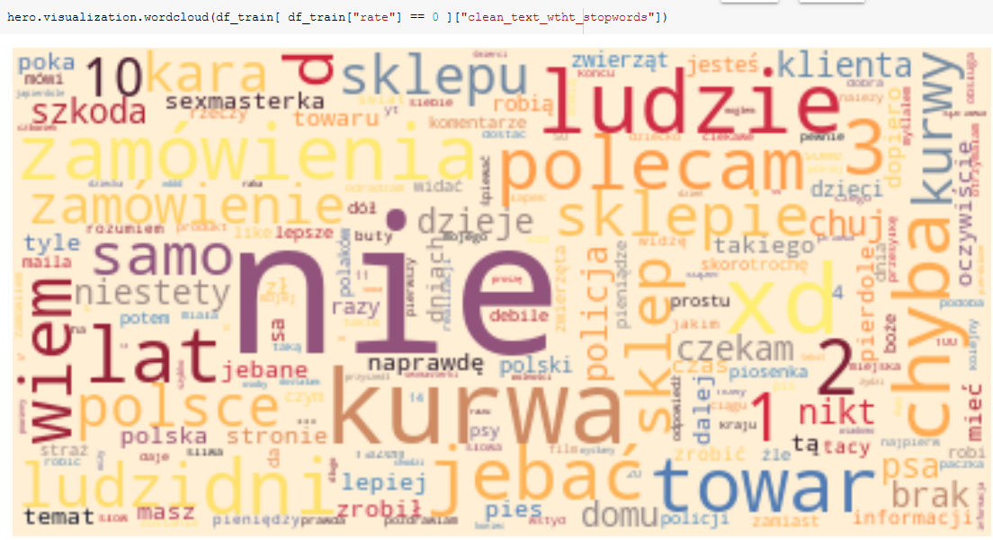
Najczęstsze słowa – negatywne usunięte stop words

Slide 11
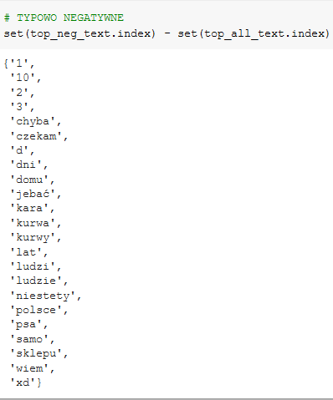
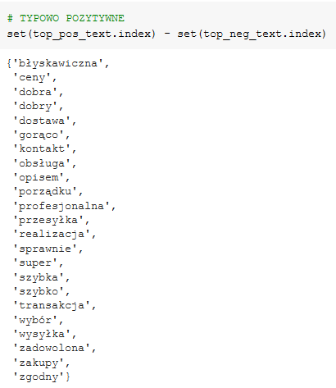
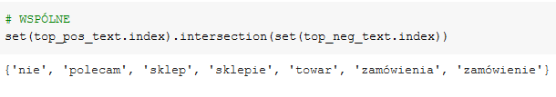
Najczęstsze słowa

Slide 12
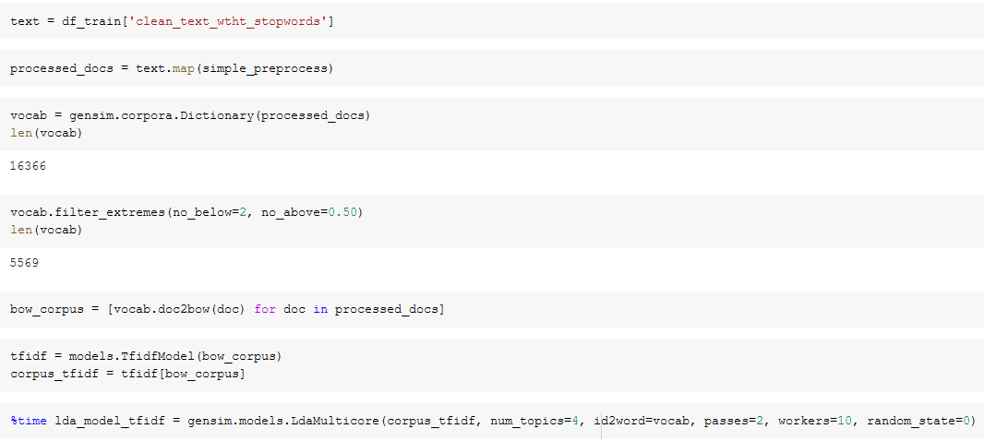
Topic modeling

Slide 13
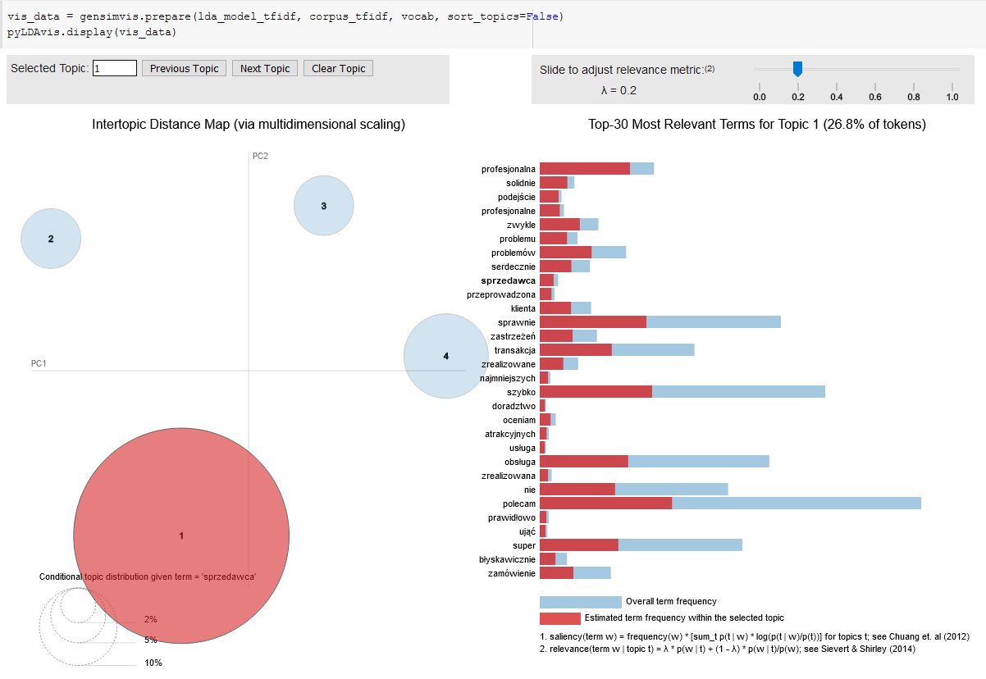
Topic modeling
Obsługa klienta

Slide 14
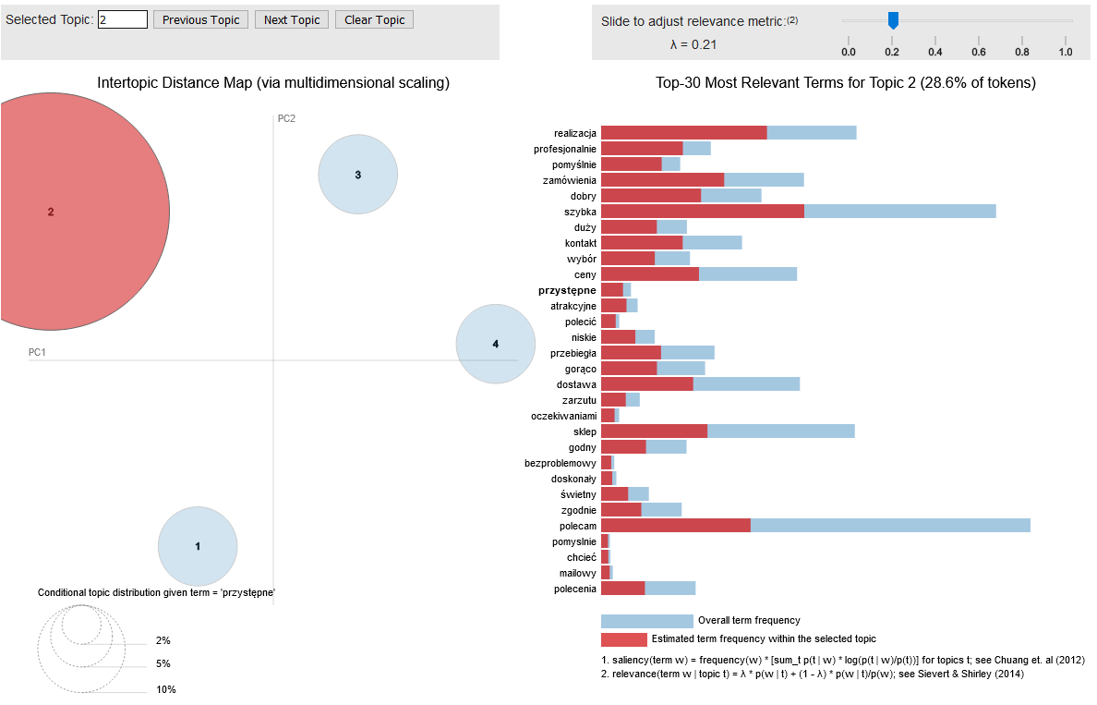
Ceny

Slide 15
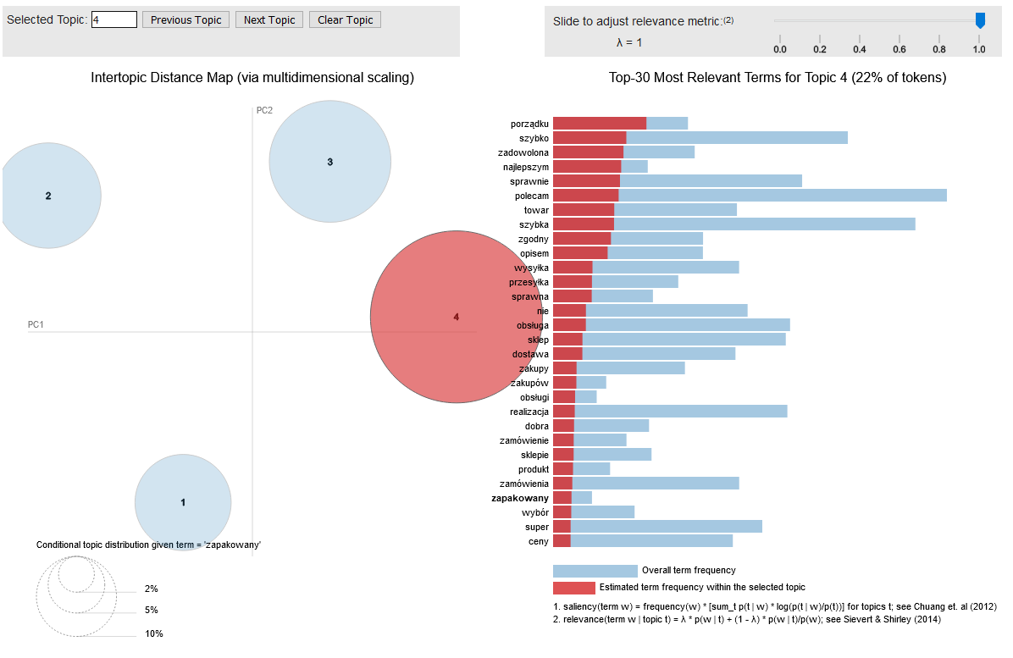
Dostawa

Slide 16
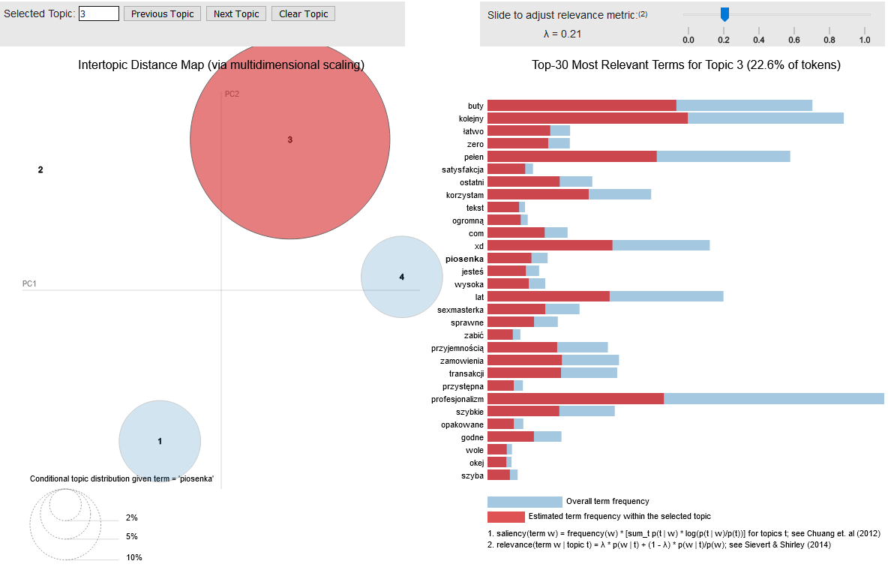
Muzyka, komentarze z YouTube ?

Slide 17
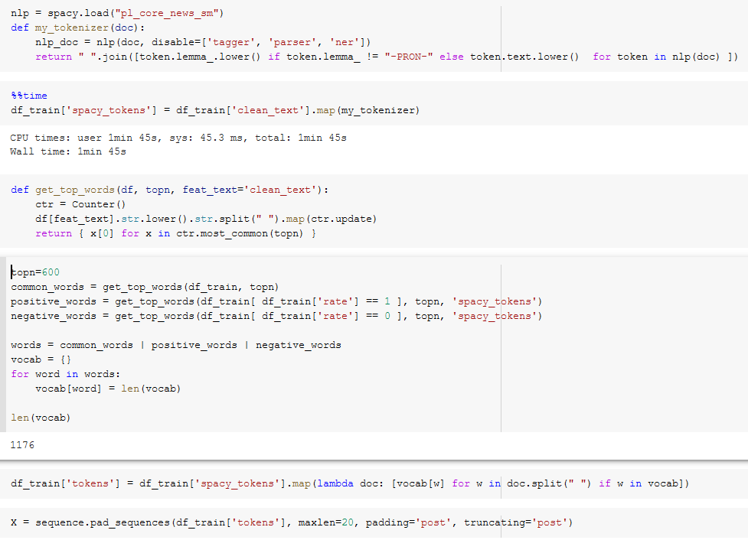
Klasyfikator - tokenizacja

Slide 18
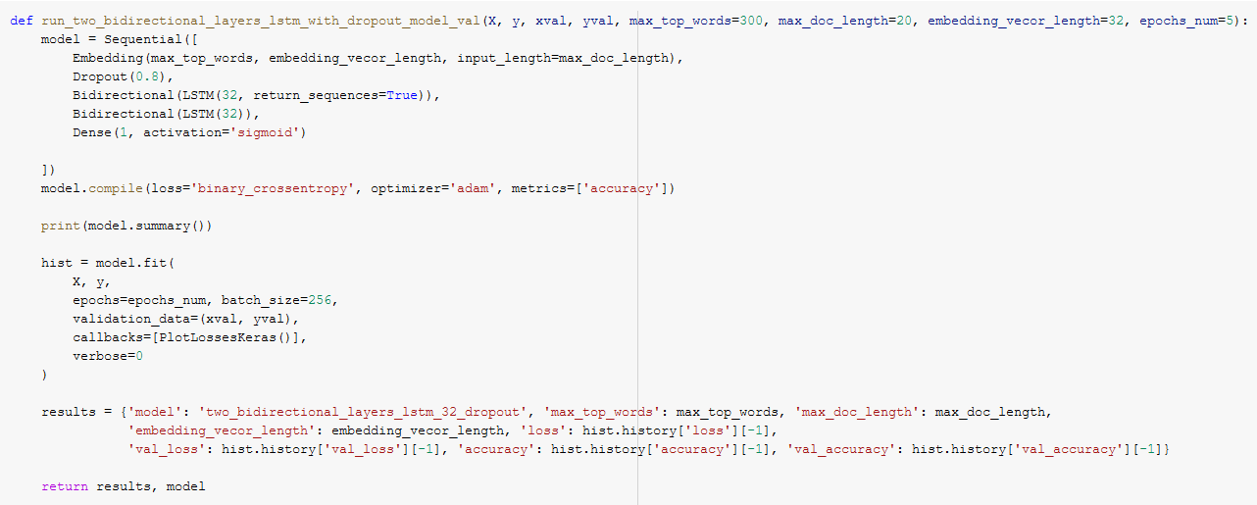
Klasyfikator – sieć LSTM

Slide 19
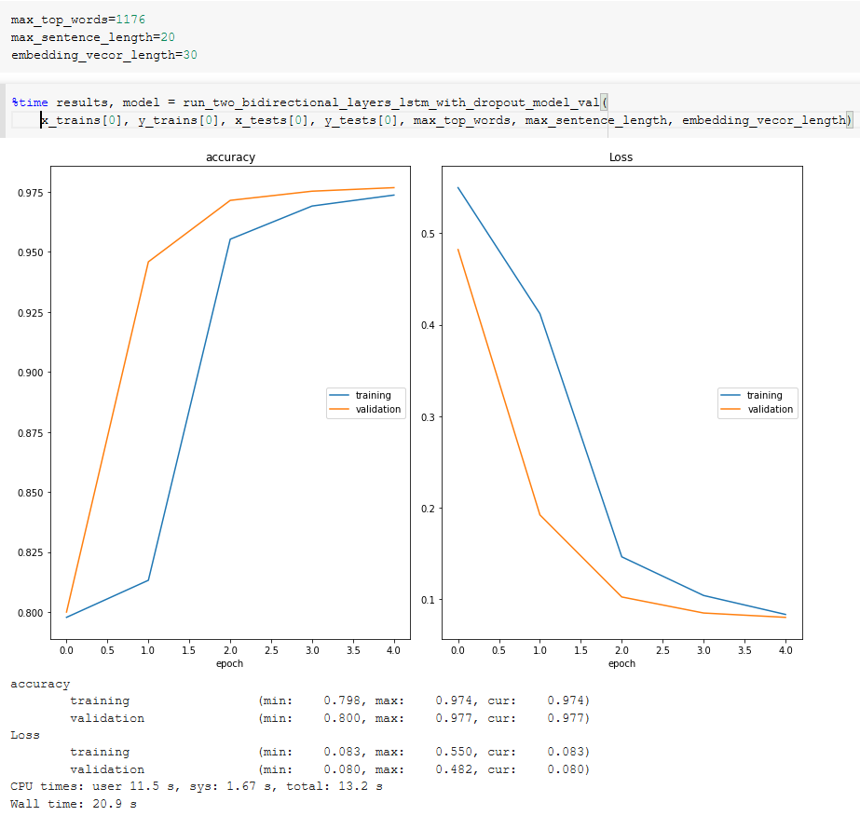
Walidacja – StratifiedKFold (k = 3)
Fold nr 1

Slide 20
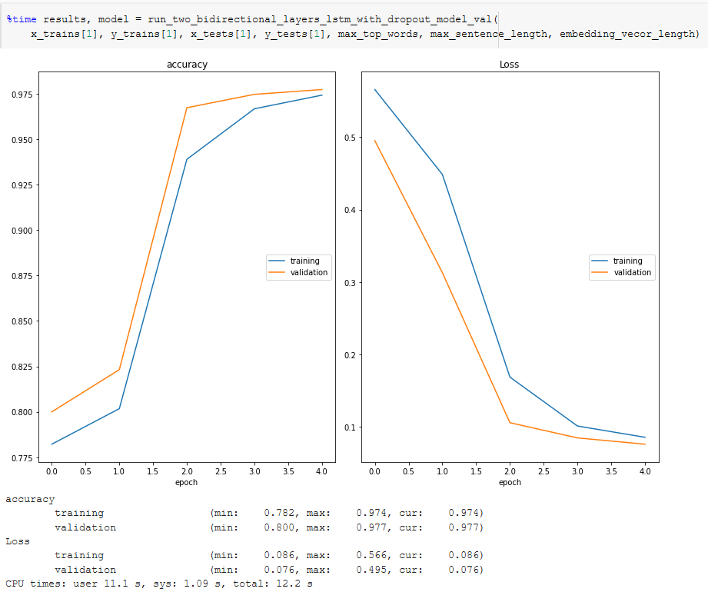
Walidacja - Fold nr 2

Slide 21
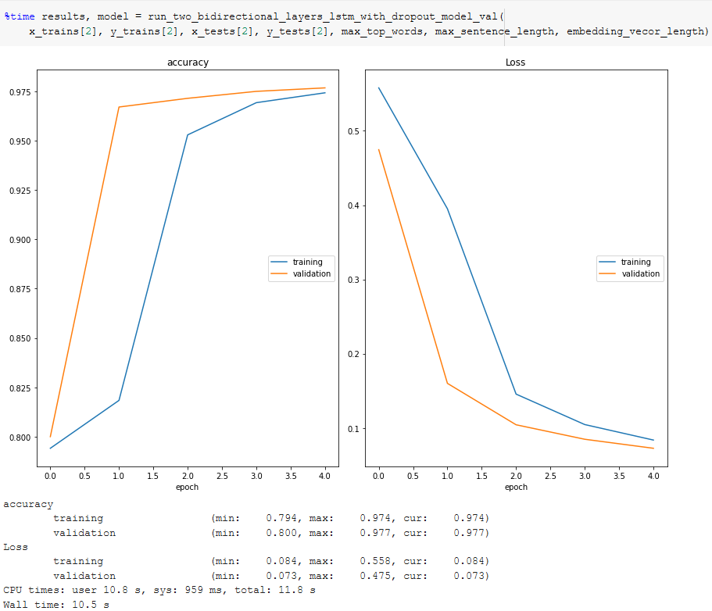
Walidacja – Fold nr 3

Slide 22
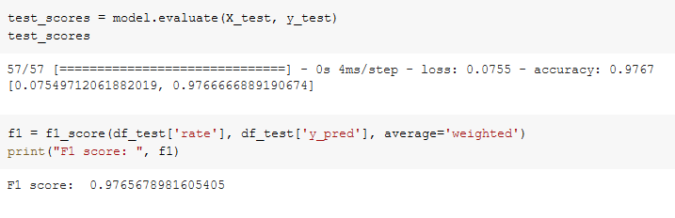
Ewaluacja na zbiorze testowym

Slide 23
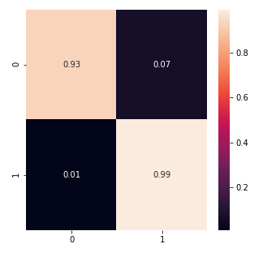
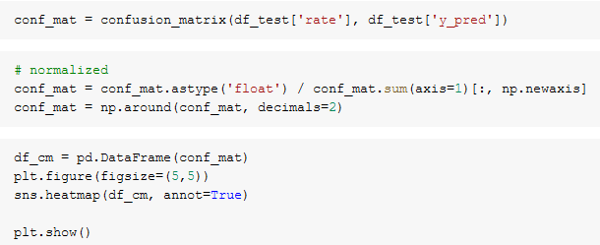
Confusion matrix

Slide 24
Gdzie model się myli? True label = negative, predicted = positive
'stanowczo odradzam zakupy w tym sklepie! to mój pierwszy i ostatni raz, procedura reklamacyjna laptopa trwała 1,5 miesiąca. \r\r\r\nObsługa mało zadowalająca, odniosłam wrażenie, że absolutnie nie zależy im na zadowoleniu klienta.’
Było dobrze. Ostatnie zamówienie tragedia. Brak możliwości zapłaty kartą. Czekanie tydzień na wysłanie. nie odbierane telefony. Kłamanie co do statusu przesyłki. System się przegrzał i to były moje ostatnie zakupy w tym sklepie. Jutro wylatuję z Polski i paczka będzie pukać do zamkniętych drzwi. Już nie polecam.’,
'Kobra najlepsza,ehe ehe, joł joł ‚
'Gratuluję tej akcji, naprawdę świetny pomysł, świetne wykonanie Oby więcej takich ludzi i takich akcji Z chęcią bym się przyłączył do takiej akcji, bo takie ścierwo jak pan adwokat trzeba tępić’

Slide 25
Gdzie model się myli? True label = positive, predicted = negative
'Niestety, jedną pozycję z listy kilkunastu wysłano nieprawidłowo, w związku z czym zmuszona byłam złożyć reklamację. poza tym w porządku.’
'Jesli nie zalezy Ci na czasie polecam.’
'Nie ma się do czego przyczepić ‚
'petarda, nigdy się nie zawiodłam’
Błąd człowieka? 'Zamówiłem dwie bluzy. Obydwie dotarły. Z niecierpliwością otworzyłem paczkę i co? Jedna była ok a druga krzywo uszyta ( wewnętrzna wyściółka wystaje na prawym ramieniu ) gdzie się podziała kontrola jakości przed zapakowaniem towaru? A dodatkowo w razie reklamacji sklep każe sobie płacić za ponowną wysyłkę towaru. Czegoś nie rozumiem, bluza przyszła uszkodzona nie z mojej winy to dlaczego mam płacić za ponowną wysyłkę?'

Slide 26
Mocne strony modelu
Dobra jakość klasyfikacji
accuracy = 97,67%
F1 score = 97,66%
Stabilność modelu – nie występuje problem przeuczenia
Sieć LSTM jest dobrze dostosowana do przetwarzania sekwencyjnych danych takich jak tekst

Slide 27
Słabe strony modelu
Tokenami są tylko pojedyncze słowa. Analizując przykłady błędnie sklasyfikowanych recenzji można zauważyć, że model ma problem z klasyfikacją dłuższych wyrażeń, w których jedno słowo zaprzecza drugie, np:
mało zadowalająca
nie zależy im na zadowoleniu
Brak możliwości
nie polecam
nie zawiodłam
Rozwiązanie problemu -> wykorzystanie fraz podczas tokenizacji (np. spacy PhraseMatcher)
Model nie rozróżnia ironii, sarkazmu

Slide 28
Wnioski
Wdrożenie modelu umożliwiłoby:
monitoring reputacji marki
porównanie ocen produktów swojej firmy na tle konkurencji
poznanie słabych stron swoich produktów
możliwość szybkiej reakcji na negatywne recenzje
szybką ocenę efektywności nowej strategii marketingowej
poznanie najlepiej ocenianych produktów, z których nie warto rezygnować

Slide 29







Użyte technologie

Slide 30
Dziękuję za uwagę

